Slide 1
20180716
Lab meeting
Lee Jong Geon

Slide 2
LabVIEW Upgrade
National Instruments 에 현재 license에서 version upgrade견적서 문의
1년간 업데이트 유효
구매 진행중
품목 | 가격 (￦) | VAT 포함 (￦)
1 year renewal license | 2,414,000 | 2,655,400

Slide 3
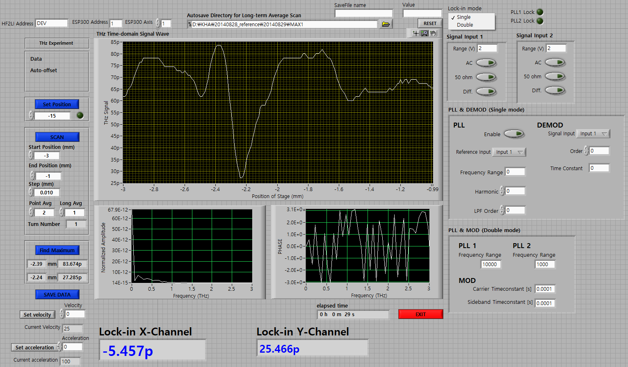
Double Lock-in
Phase Lock
Indicator
Phase Lock Range
Tip frequency
Chopper frequency

Slide 4
이번 주
Double Lock-in test 실험
SK Hynix 최종 발표 (7/27, 다음 주 금) PPT 준비

